Slide 1
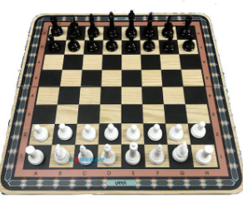

Truyền thuyết Ấn Độ kể rằng, người phát minh ra bàn cờ vua đã chọn phần thưởng là số thóc rải trên 64 ô của bàn cờ vua như sau: ô thứ nhất để 1 hạt thóc, ô thứ hai để 2 hạt, ô thứ 3 để 4 hạt, ô thứ tư để 8 hạt,… Cứ như thế, số hạt ở ô sau gấp đôi số hạt ở ô trước.
Liệu nhà vua có đủ thóc để thưởng cho nhà phát minh đó hay không?

Slide 2
BÀI 6:
LŨY THỪA VỚI SỐ MŨ TỰ NHIÊN
(2 Tiết)

Slide 3

1. Lũy thừa với số mũ tự nhiên
Phép nâng lên lũy thừa
Ô thứ | Phép tính tìm số hạt thóc | Số hạt thóc
1 | 1 | 1
2 | 2 | 2
3 | 2 . 2 | 4
4 | 2 . 2 . 2 | 8
5 | 2 . 2 . 2 . 2 | 16
 | … | …
Để tìm số hạt thóc ở ô thứ 8, ta phải thực hiện phép nhân có bao nhiêu thừa số 2?
HĐ1

Slide 4
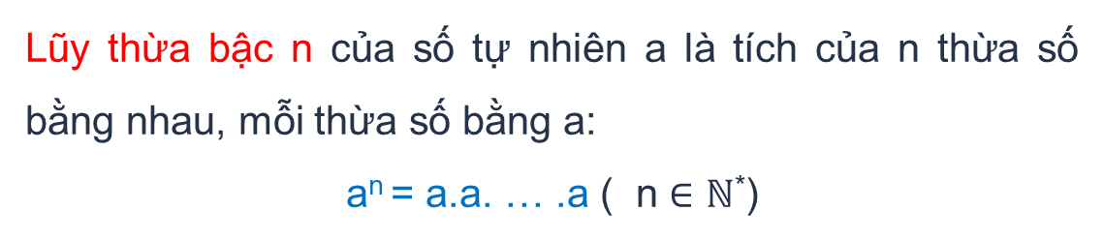
1. Lũy thừa với số mũ tự nhiên
Số mũ
Lũy thừa bậc n của số tự nhiên a là tích của n thừa số bằng nhau, mỗi thừa số bằng a:
a^{n} = a.a. … .a ( n $∈$ $ℕ$*)
a^{n}
n thừa số
a^{n} đọc là “ a mũ n” hoặc “a lũy thừa n”
Cơ số
trong đó : a là cơ số.
n là số mũ.
Phép nhân nhiều thừa số bằng nhau gọi là phép nâng lên lũy thừa.

Slide 5
1. Lũy thừa với số mũ tự nhiên
Phép nâng lên lũy thừa
Chú ý.
Ta có. a¹ = a
a² cũng được gọi là bình phương (hay bình phương của a).
a³ cũng được gọi là lập phương (hay lập phương của a).
Các số 0, 1, 4, 9, 16,.. Gọi là các số chính phương.
1²
2²
3²
4²

Slide 6
1. Lũy thừa với số mũ tự nhiên
Phép nâng lên lũy thừa
Luyện tập 1
Hoàn thành bảng bình phương của các số tự nhiên từ 1 đến 10.
a | 1 | 2 | 3 | 4 | 5 | 6 | 7 | 8 | 9 | 10
a²
1
9
16
49
64
?
?
?
?
?
?
?
?
?
4
25
36
?
81
100

Slide 7
1. Lũy thừa với số mũ tự nhiên
Vận dụng
1
Tính số hạt thóc có trong ô thứ 7 của bàn cờ nói trong bài toán mở đầu.
2
Hãy viết mỗi số tự nhiên sau thành tổng giá trị các chữ số của nó bằng cách dùng các lũy thừa của 10 theo mẫu:
4 257 = 4 . 10³ + 2 . 10² + 5 . 10 + 7.
a) 23 197; b) 203 184.

Slide 8
1. Lũy thừa với số mũ tự nhiên
Phép nâng lên lũy thừa
Vận dụng
Giải:
Số hạt thóc trong ô thứ 7 là:
2.2.2.2.2.2 = 2⁶
1
2
a) 23 197 = 2 . 10⁴ + 3 . 10³ + 1 . 10² + 9 . 10 + 7
b) 203 184 = 2 . 10⁵ + 3 . 10³ + 1 . 10² + 8 . 10 + 4

Slide 9

1. Lũy thừa với số mũ tự nhiên
Phép nâng lên lũy thừa
Người ta đã tính được rằng tổng số thóc cần rải trên bàn cờ là 2⁶⁴ – 1 hạt thóc và toàn bộ khối lượng thóc này nặng tới 369 tỉ tấn. Một con số khổng lồ!

Slide 10
1. Nhân và chia hai lũy thừa cùng cơ số
Nhân hai lũy thừa cùng cơ số
a) Viết kết quả phép nhân sau dưới dạng một lũy thừa của 7:
7² . 7³ = (7 . 7) . (7 . 7 . 7) = ?
b) Nêu nhận xét về mối liên hệ giữa các số mũ của 7 trong hai thừa số và trong tích tìm được ở câu a).
HĐ2

Slide 11
2. Nhân và chia hai lũy thừa cùng cơ số
Nhân hai lũy thừa cùng cơ số
Khi nhân hai lũy thừa cùng cơ số, ta giữ nguyên cơ số và cộng các số mũ:
a^{m} . a^{n} = a^{m+n}

Slide 12
2. Nhân và chia hai lũy thừa cùng cơ số
Luyện tập 2
Viết kết quả phép tính dưới dạng một lũy thừa:
a) 5³ . 5⁷; b) 2⁴ . 2⁵ . 2⁹; c) 10² . 10⁴ . 10⁶ . 10⁸.
Giải:
a. 5³ . 5⁷ = 5³⁺⁷ = 5¹⁰
b. 2⁴ . 2⁵. 2⁹ = 2⁴⁺⁵⁺⁹ = 2¹⁸
c. 10² . 10⁴. 10⁶ . 10⁸ = 10²⁺⁴⁺⁶⁺⁸ = 10²⁰

Slide 13

2. Nhân và chia hai lũy thừa cùng cơ số
HOẠT ĐỘNG NHÓM
a) Giải thích vì sao có thể viết 6⁵ = 6³ . 6²
b) Sử dụng câu a) để suy ra 6⁵ : 6³ = 6². Nêu nhận xét về mối liên hệ giữa các số mũ của 6 trong số bị chia, số chia và thương.
c) Viết thương của phép chia 10⁷ : 10⁴ dưới dạng lũy thừa của 10.
HĐ3

Slide 14
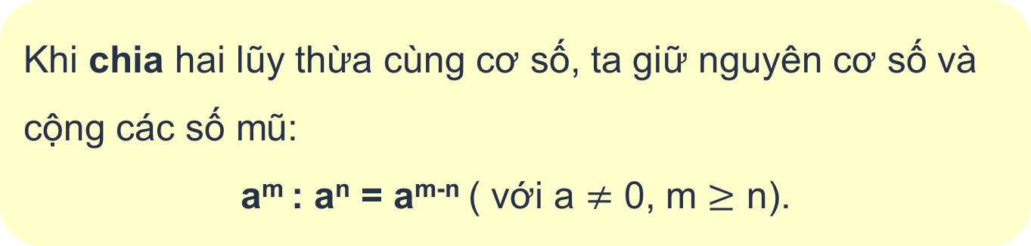
2. Nhân và chia hai lũy thừa cùng cơ số
Chia hai lũy thừa cùng cơ số
Khi chia hai lũy thừa cùng cơ số, ta giữ nguyên cơ số và cộng các số mũ:
a^{m} : a^{n} = a^{m-n} ( với a $≠$ 0, m $≥$ n).
Chú ý: Người ta quy ước a⁰ = 1 (a $≠$ 0 )

Slide 15
2. Nhân và chia hai lũy thừa cùng cơ số
Luyện tập 3
Viết kết quả các phép tính dưới dạng một lũy thừa:
a) 7⁶ : 7⁴; b) 1 091¹⁰⁰ : 1 091¹⁰⁰ .
Giải:
a) 7⁶ : 7⁴ = 7²
b) 1 091¹⁰⁰: 1 091¹⁰⁰= 1 091¹⁰⁰⁻¹⁰⁰ = 1 091⁰ = 1

Slide 16
LUYỆN TẬP
1.36. Viết các tích sau dưới dạng một lũy thừa:
a) 9.9.9.9.9; b) 10.10.10.10
c) 5.5.5.25; d) a.a.a.a.a.a
Giải:
a) 9.9.9.9.9 = 9⁵
b) 10.10.10.10 = 10⁴
d) a.a.a.a.a.a = a⁶
c) 5.5.5.25 = 5.5.5.5.5 = 5⁵

Slide 17
LUYỆN TẬP
1.37. Hoàn thành bảng sau vào vở
Lũy thừa | Cơ số | Số mũ | Giá trị của lũy thừa
4³
 | 3 | 5
 | 2 |  | 128
?
?
3
?
4
64
?
?
3⁵
243
7
2⁷
?
?

Slide 18
LUYỆN TẬP
1.38. Tính: a) 2⁵; b) 3³; c) 5²; d) 10⁹.
Giải:
a) 2⁵ = 2.2.2.2.2 = 32
b) 3³ = 3.3.3 = 27
c) 5² = 5.5 = 25
d) 10⁹ = 10.10.10.10.10.10.10.10.10 = 1 000 000 000

Slide 19
LUYỆN TẬP
1.42. Tính: a) 5⁷ . 5^{3;} b) 5⁸ : 5⁴.
Giải:
a) 5⁷ . 5³ = 5¹⁰
b) 5⁸ : 5⁴ = 5⁴

Slide 20

VẬN DỤNG

Slide 21
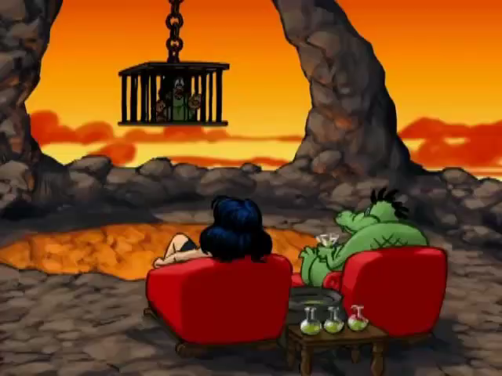
PLAY

Slide 22
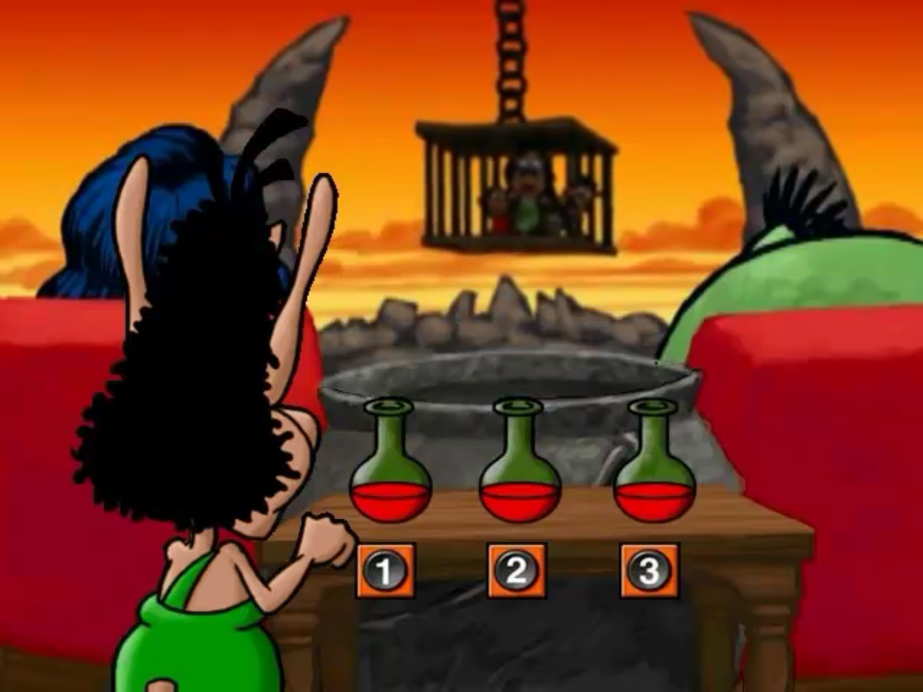
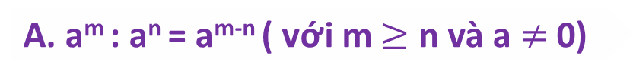
Câu 1: Chọn câu sai
A. a^{m} : a^{n} = a^{m-n} ( với m $≥$ n và a $≠$ 0)
B. a⁰ = 1
C. a¹ = 0
NEXT
A
B
C

Slide 23

BACK

Slide 24

BACK

Slide 25
Câu 2: Tích 10. 10. 10. 100 được viết dưới dạng lũy thừa gọn nhất là?
A. 10⁵
B. 10⁴
C. 10²
NEXT
A
B
C

Slide 26
BACK

Slide 27
BACK

Slide 28
Câu 3. Chọn đáp án đúng?
A. 5².5³.5⁴ = 5¹⁰
B. 5². 5³ = 5⁵
C. 5¹ = 1
NEXT
A
B
C

Slide 29
BACK

Slide 30
BACK

Slide 31
Câu 4: Tính 24 + 8 ta được kết quả dưới dạng lũy thừa là?
A. 2⁵
B. 2⁴
C. 2¹⁰
NEXT
A
B
C

Slide 32
BACK

Slide 33
BACK

Slide 34
Câu 5: Tìm số tự nhiên n thỏa mãn 5⁹ : 5³ = 5^{n}?
A. n = 5
B. n = 7
C. n = 6
NEXT
A
B
C

Slide 35
BACK

Slide 36
BACK

Slide 37
Câu 6: Chọn đáp án sai
A. 4³ > 8²
B. 4³ = 2⁶
C. 3⁴ > 2⁵
NEXT
A
B
C

Slide 38
BACK

Slide 39
BACK

Slide 40
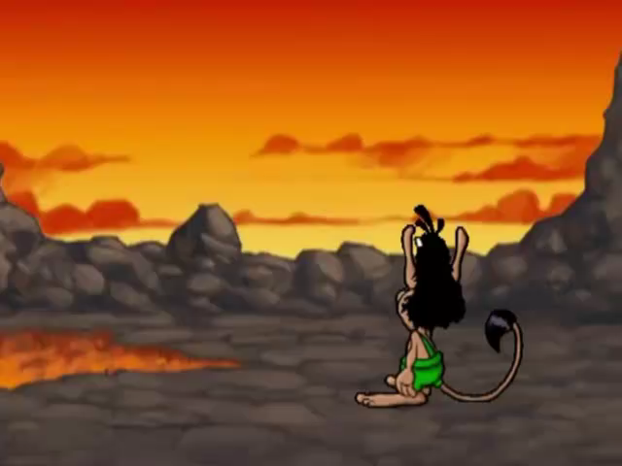
Win!!!

Slide 41
HƯỚNG DẪN VỀ NHÀ
Ôn lại nội dung kiến thức đã học.
Hoàn thành tiếp các bài tập còn thiếu trên lớp và làm Bài 1.44 + 1.45 – SGK- trang 20.
Chuẩn bị bài mới “Thứ tự thực hiện các phép tính”.

Slide 42

THANK YOU!!!
Tài liệu được chia sẻ bởi Website VnTeach.Com
https://www.vnteach.com
Một sản phẩm của cộng đồng facebook Thư Viện VnTeach.Com
https://www.facebook.com/groups/vnteach/
https://www.facebook.com/groups/thuvienvnteach/

